Slide 1


الصف : | الثاني ثانوي ( نظام المسارات)
المادة : | كيمياء 2-3
الفصل الدراسي : | الثالث
عنوان الدرس : | مقدمة الى الهيدروكربونات
المعلم المقدَم : | أ. ماجد الحكمي

Slide 2

ثاني ثانوي - كيمياء/ مقدمة الى الهيدروكربونات
لنبدأ

Slide 3
ثاني ثانوي - كيمياء/ مقدمة الى الهيدروكربونات
الأهداف
* تُوضح المقصود بكل من المركب العضوي والكيمياء العضوية.
* تُعين الهيدروكربونات والنماذج المستخدمة لتمثيلها.
25- 3

Slide 4
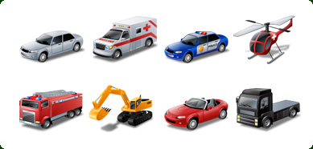
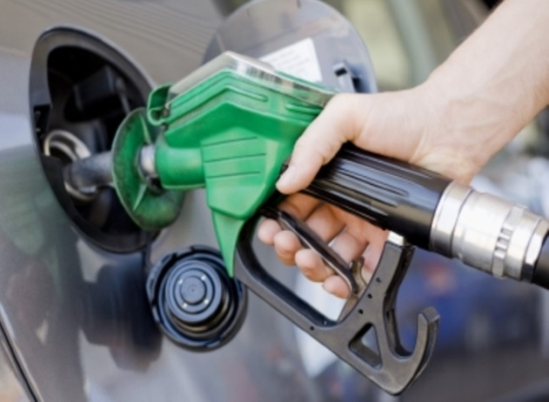
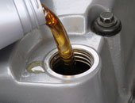
ثاني ثانوي - كيمياء/ مقدمة الى الهيدروكربونات
تهيئة
على ماذا تعتمد وسائل النقل لكي تتحرك؟
25- 4

Slide 5
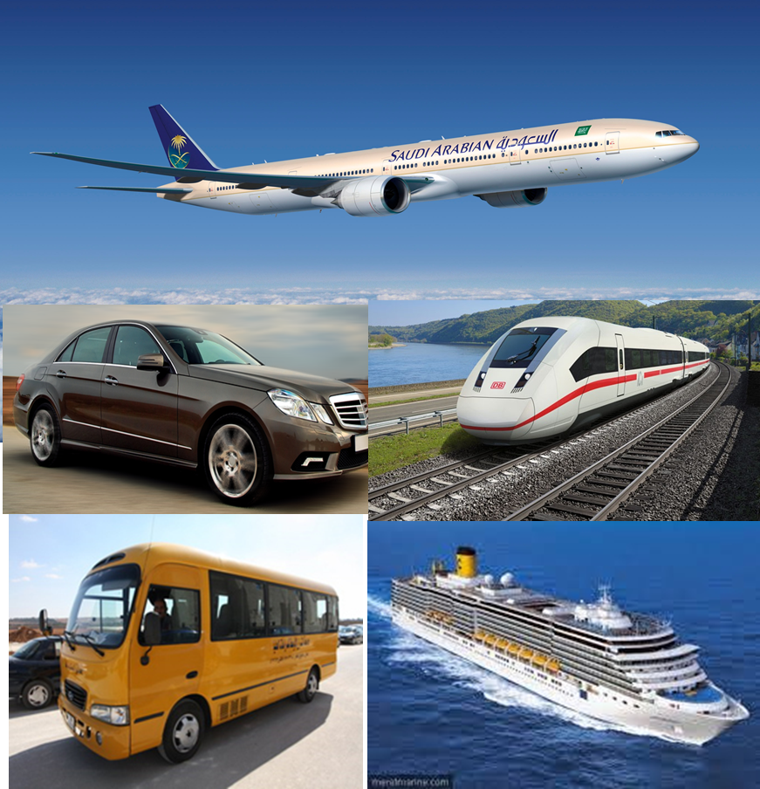
ثاني ثانوي - كيمياء/ مقدمة الى الهيدروكربونات
أهمية الهيدروكربونات
25- 5

Slide 6
ثاني ثانوي - كيمياء/ مقدمة الى الهيدروكربونات
لماذا أطلق قديما على المركبات التي تنتج من النباتات والحيوانات اسم المركبات العضوية؟
ماذا نقصد بالمركبات العضوية؟
25- 6

Slide 7
ثاني ثانوي - كيمياء/ مقدمة الى الهيدروكربونات
لماذا أطلق قديما على المركبات التي تنتج من النباتات والحيوانات اسم المركبات العضوية؟
لأنها ناتجة عن مخلوقات حية (عضوية)
ماذا نقصد بالمركبات العضوية؟
هي المركبات التي تحتوي على الكربون ماعدا:
*أكاسيد الكربون
**الكربيدات
***الكربونات
25- 7

Slide 8
ثاني ثانوي - كيمياء/ مقدمة الى الهيدروكربونات
تدريب: أذكر مميزات الكربون ؟ ما سبب كثرة مركبات الكربون؟
١- يقع في المجموعة 14
٢- من التوزيع الالكتروني يشارك بإلكتروناته
٣- يكون أربع روابط تساهميه .
سبب كثرة مركبات الكربون.
١- قدرة ذرة الكربون على الارتباط بذرة هيدروجين وذرات أخرى.
2- يكون مركبات بصوره معقده.
٣- قدرته على تكوين سلاسل.
25- 8

Slide 9


ثاني ثانوي - كيمياء/ مقدمة الى الهيدروكربونات
ماذا نقصد بالهيدروكربونات؟
هي التي تحتوي على عنصري الكربون والهيدروجين فقط
25- 9

Slide 10
ثاني ثانوي - كيمياء/ مقدمة الى الهيدروكربونات
أذكر مثال على الهيدروكربونات؟
الميثان
-هو أبسط مركب هيدروكربوني وصيغته الجزيئية CH4 -الميثان هو المكون الرئيسي للغاز الطبيعي.
- يستخدم الميثان في المنازل في عملية التدفئة والطبخ.
25- 10

Slide 11
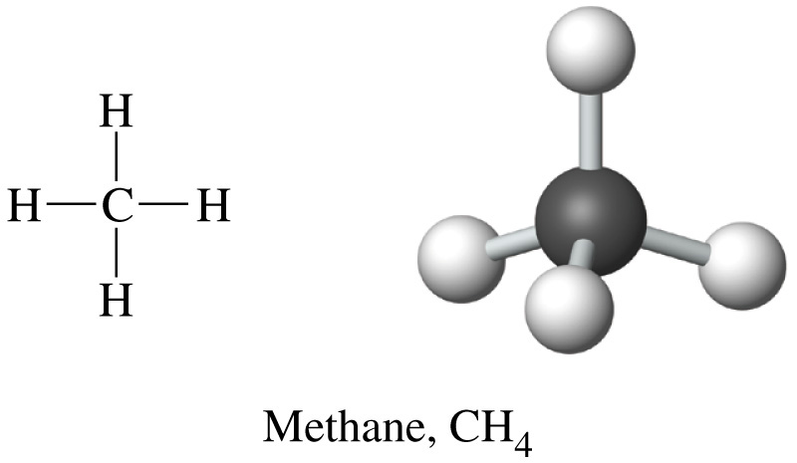
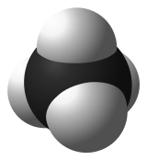
ثاني ثانوي - كيمياء/ مقدمة الى الهيدروكربونات
الصيغة البنائية
طرق تمثيل المركبات العضوية
الصيغة الجزيئية
CH4
النموذج الفراغي
25- 11

Slide 12
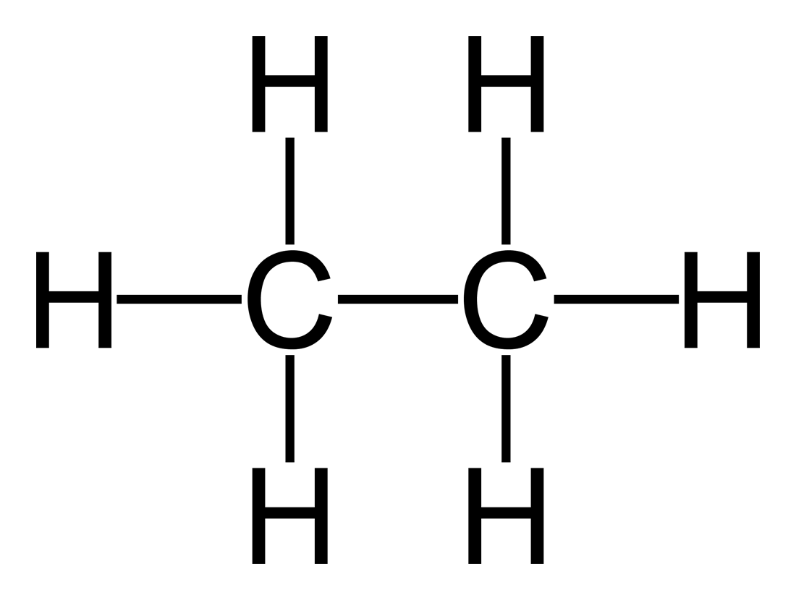


ثاني ثانوي - كيمياء/ مقدمة الى الهيدروكربونات
أنواع الروابط بين ذرات الكربون
25- 12

Slide 13
ثاني ثانوي - كيمياء/ مقدمة الى الهيدروكربونات
تدريب: ما طرق تمثيل المركبات العضوية ؟
١-الصيغة الجزيئية.
٢- الصيغة البنائية.
٣- نموذج العصا والكرة.
٤- النموذج الفراغي
25- 13

Slide 14
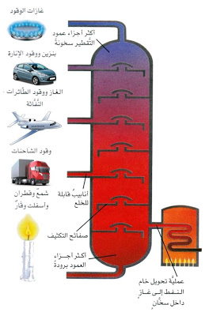
ثاني ثانوي - كيمياء/ مقدمة الى الهيدروكربونات
تنقية الهيدروكربونات ( التقطير الجزيئي)
النفط يحتوي على خليط من معقد يحتوي على أكثر من ألف مركب مختلف فلابد من عملية التنقية.
التقطير الجزيئي :هي عملية فصل مكونات البترول الى مكونات ابسط منها من خلال تكثفها عند درجات حرارة مختلفة.
25- 14

Slide 15
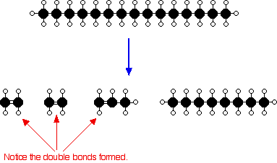
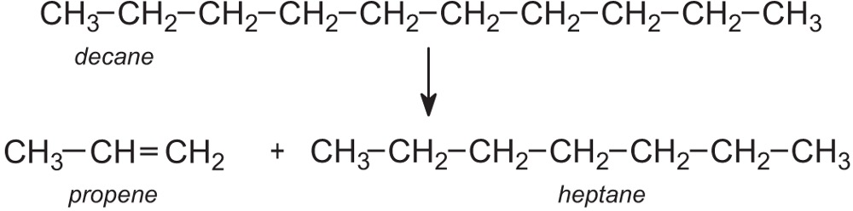
ثاني ثانوي - كيمياء/ مقدمة الى الهيدروكربونات
ماذا نقصد بالتكسير الحراري؟
تكسير الهيدروكربونات ذات السلاسل الكبيرة إلى
هيدروكربونات مرغوبة ذات سلاسل أصغر.
وتحدث عملية التكسير الحراري عند غياب الأكسجين
وفي وجود عامل مناسب.
25- 15

Slide 16
ثاني ثانوي - كيمياء/ مقدمة الى الهيدروكربونات
ماذا نقصد بالجازولين؟
هو عبارة عن خليط من الهيدروكربونات تحتوي على روابط تساهمية, وعدد ذرات الكربون في تتراوح من 5-12ذرة كربون
25- 16

Slide 17
ثاني ثانوي - كيمياء/ مقدمة الى الهيدروكربونات
ماذا نقصد بالاحتراق الكامل للجازولين؟
في المحرك يشتغل خليط من الجازولين والهواء بحيث يجري احتراق كامل في لحظة مناسبة وان لم تكن مناسبة فإنه ينتج
*خسارة كبيرة في الطاقة
**انخفاض فاعلية الوقود
**فقدان كفاءة المحرك
25- 17

Slide 18

ثاني ثانوي - كيمياء/ مقدمة الى الهيدروكربونات
تصنيف الأوكتان (منع الفرقعة)
بنزين متوسط الدرجة يكون التصنيف الأوكتاني 89
2) بنزين ممتاز الدرجة يكون التصنيف الأوكتاني 91وأكثر
25- 18

Slide 19
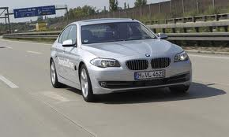
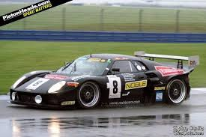
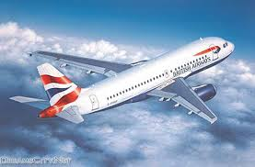
ثاني ثانوي - كيمياء/ مقدمة الى الهيدروكربونات
التصنيف الأوكتاني
السيارات 89
سيارات السباق100
الطائرات 110
25- 19

Slide 20
ثاني ثانوي - كيمياء/ مقدمة الى الهيدروكربونات
ما هي الهيدروكربونات ؟.
تقويم:
كيف تم تصنيفها حديثاً ؟
25- 20

Slide 21
ثاني ثانوي - كيمياء/ مقدمة الى الهيدروكربونات
ما هي الهيدروكربونات ؟.
تقويم:
هي أبسط المركبات العضوية، ويتكون من عنصري الكربون والهيدروجين فقط.
كيف تم تصنيفها حديثاً ؟
١-هدروكربونات مشبعة« تحتوي على رابطة احادية"
مثال : الميثان CH4
٢-هيدروكربونات غير مشبعة " تحتوى على رابطة ثنائية أو ثلاثية"
مثال : C2H2 ، C2H4
25- 21

Slide 22
ثاني ثانوي - كيمياء/ مقدمة الى الهيدروكربونات
ما أسباب كثرة المركبات العضوية ( مركبات الكربون ) ؟
تقويم:
ما أنواع الروابط بين ذرات الكربون ؟ مع الرسم؟
25- 22

Slide 23
ثاني ثانوي - كيمياء/ مقدمة الى الهيدروكربونات
ما أسباب كثرة المركبات العضوية ( مركبات الكربون ) ؟
تقويم:
١- قدرة ذرة الكربون على الارتباط بذرة هيدروجين وذرات أخرى.
2- يكون مركبات بصوره معقده.
٣- قدرته على تكوين سلاسل.
ما أنواع الروابط بين ذرات الكربون ؟ مع الرسم؟
1- روابط تساهميه أحادية
٢- روابط تساهمية ثنائية
٣- رابطة ثلاثية.
25- 23

Slide 24
ثاني ثانوي - كيمياء/ مقدمة الى الهيدروكربونات
تقويم
اختر الاجابة الصحيحة من الخيارات المتاحة لكل فقرة:
1) تمثل الصيغة CH4صيغة
أ) جزيئية ب) بنائية ج) تفصيلية
2) تسمى عملية فصل مكونات البترول الى مكونات أبسط بعملية
أ) التكسير الحراري ب) التبخير ج) التقطير الجزيئي
3) البنزين المتوسط يكون التصنيف الأوكتاني له 91وأقل
أ) عبارة صحيحة ب) عبارة خاطئة
25- 24

Slide 25
ثاني ثانوي - كيمياء/ مقدمة الى الهيدروكربونات
مقدمة الى الهيدروكربونات
الخلاصة
الجازولين والأوكتان
تنقية الهيدروكربونات
الهيدروكربونات
المركبات العضوية
25- 25

Slide 26

المرحلة الثانوية - المادة / رياضيات - عنوان الدرس / المنطق - 1
لمشاهدة الدرس مرة أخرى وغيره من الدروس من خلال:
بوابة دروس ثم قائمة الدروس المسجلة .
للتواصل والاستفسارات من خلال:
الهاتف المجاني: 8004422220
حساب تويتر: E_Doroos @ --
زر اطرح سؤالك -------------
رابط الدعم الفني ---------------

